Slide 1


Вебинар:
Классификация
Виктория Тюфякова
Data scientist, ментор курса DST

Slide 2
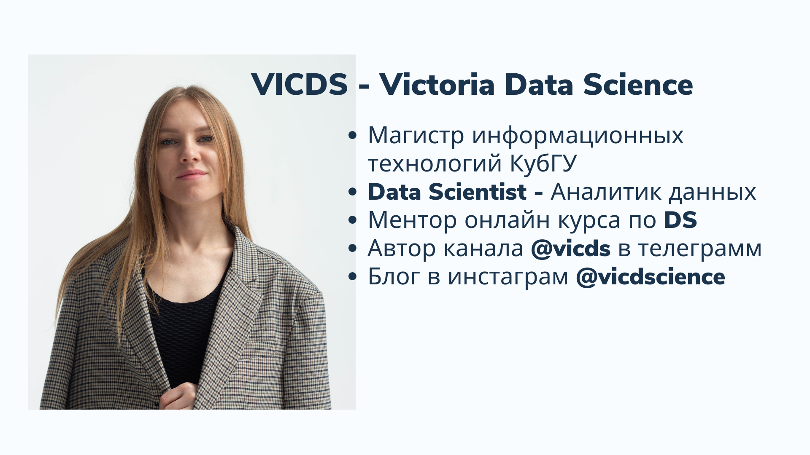

Знакомство:
Название модуля/презентации
Название слайда
можно в две строки
Ваш подзаголовок
Немного вашего текста немного вашего текста и еще немного текста немного вашего текста и еще немного текста немного вашего текста и еще немного текста и еще Немного вашего текста

Slide 3
Структура вебинара:
План (~90 минут)
Повторение и углубление теории модуля ML-4 (30 минут)
Задачи классификации
Линейная модель классификации
Матрица ошибок
Метрики классификации
Практическая работа (40 - 50 минут)
Q&A сессия по теме вебинара (10 - 20 минут)

Slide 4
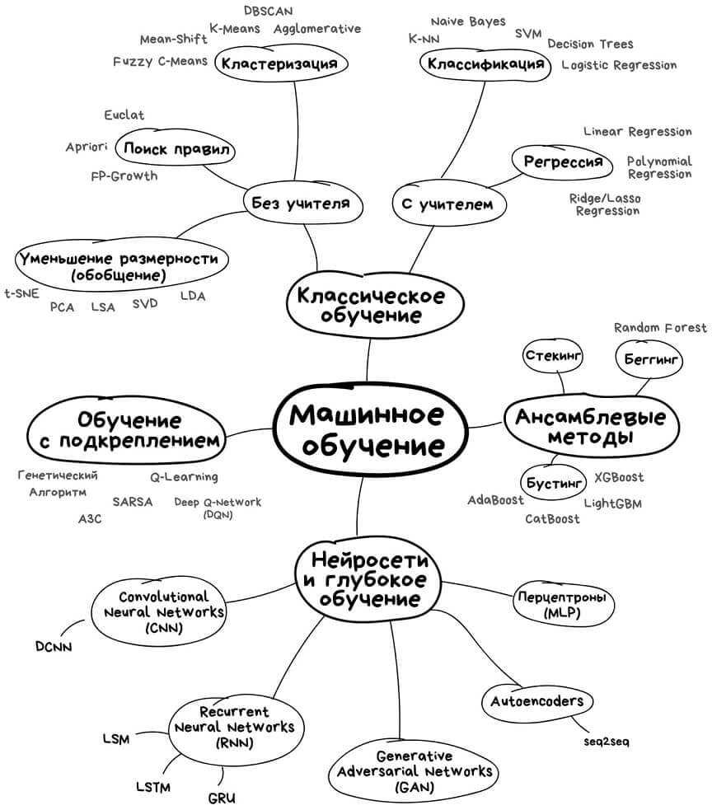
Классическое машинное обучение

Slide 5
Задачи классификации
Цель классификации состоит в том, чтобы спрогнозировать метку класса (class label), которая представляет собой выбор из заранее определенного списка возможных вариантов.
Классификация разделяется на:
бинарную классификацию (binary classification), которая является частным случаем разделения на два класса;
мультиклассовую классификацию (multiclass classification), когда в классификации участвует более двух классов.
Бинарную классификацию можно представить как попытку ответить на поставленный вопрос в формате «да/нет». Кредитный скоринг - дать кредит или нет. При распознавании образов - кошка или собака.
Но если мы хотим определить например породу собаки, то тут вариантов гораздо больше, чем два, следовательно. имеем дело с мультиклассовой классификацией.

Slide 6
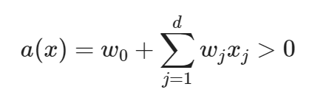
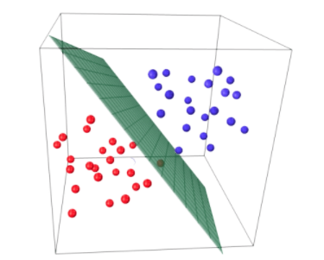
Линейные модели для классификации
В случае с регрессией нас эта формула полностью устраивала, поскольку она принимала вещественные значения, теперь же алгоритм должен возвращать бинарные значения: −1 или +1. Чтобы добиться этого, можно просто взять знак от этого выражения, именно это и будет видом линейного классификатора.
Если функция меньше нуля, мы прогнозируем класс -1, если она больше нуля, мы прогнозируем класс 1.
(Бинарный) линейный классификатор – это классификатор, который разделяет два класса с помощью линии, плоскости или гиперплоскости.
Двумя наиболее распространенными алгоритмами линейной классификации являются:
логистическая регрессия (logistic regression), реализованная в классе linear_model.LogisticRegression
линейный метод опорных векторов (linear support vector machines) или линейный SVM, реализованный в классе svm.LinearSVC (SVC расшифровывается как support vector classifier – классификатор опорных векторов).

Slide 7
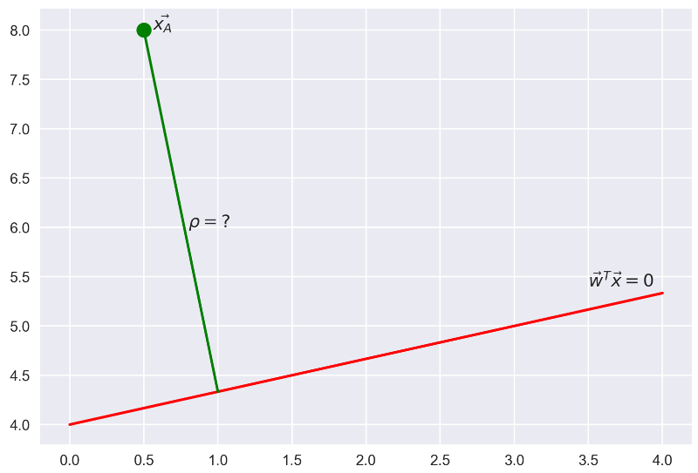
Обучение линейных классификаторов
Линейный классификатор проводит гиперплоскость в пространстве признаков, и все объекты, которые с одной стороны, относят к классу +1, а те, которые с другой стороны — к классу −1.
Заметим, что линейные классификаторы вычисляют значение скалярного произведения, которое имеет вещественное значение, а затем берет только знак, отбрасывая часть информации.
При этом само значение имеет смысл - это выражение будет равно расстоянию от точки x до гиперплоскости, которая задается вектором весов w.

Slide 8
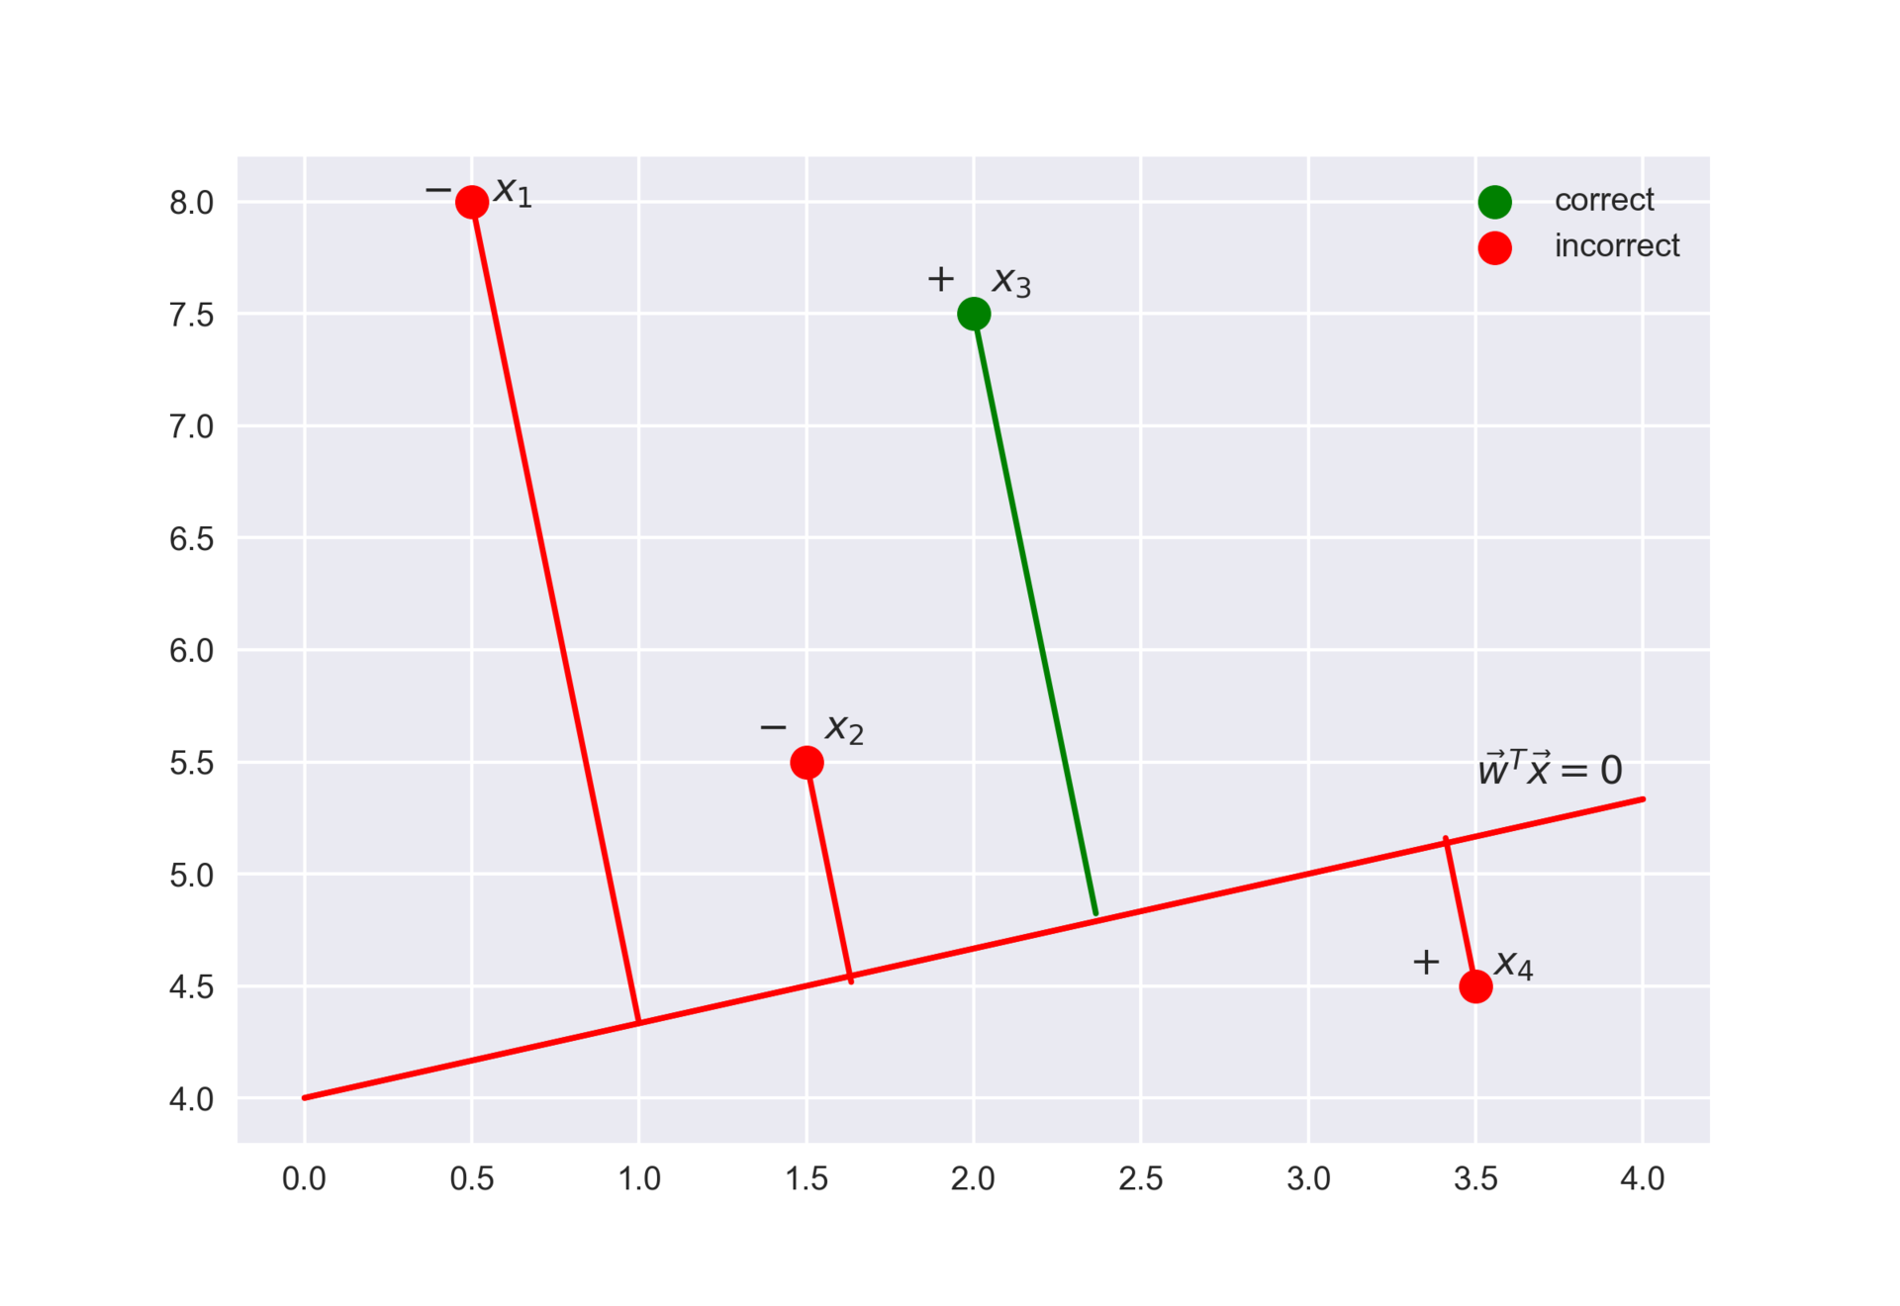
Обучение линейных классификаторов
Отступ
Отступ — это некоторая величина, которая характеризует корректность ответа.
Равен произведению скалярного произведения на истинный ответ.
Если отступ больше 0, то алгоритм дает корректный ответ, если отступ меньше 0 — алгоритм дает некорректный ответ.

Slide 9
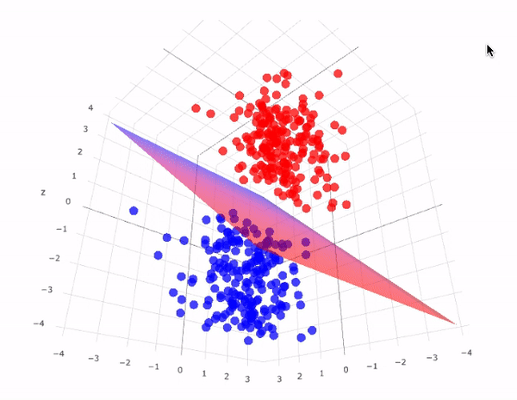

Обучение линейных классификаторов
В задаче регрессии имеется непрерывность возможных ответов, поэтому мы говорим о близости к правильному ответу и ищем этот минимум с помощью градиентного спуска.
В случае с бинарной классификацией: у нас всего два возможных ответа алгоритма и, очевидно, мы хотим видеть как можно больше правильных ответов.
Доля правильных ответов (accuracy):

Slide 10
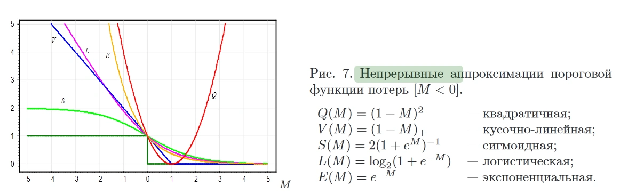
Обучение линейных классификаторов
Оптимизация
Если отступ меньше нуля, то алгоритм ошибается на данном объекте.
Соответственно, функционал долю неправильных ответов можно представить, как среднее значение того, что отступ меньше нуля.
Здесь M — отступ для классификатора.
Доля правильных ответов (accuracy):
Мы видим, что эта функция пороговая. Она равна единице, если отступ меньше нуля, и нулю, если отступ больше нуля. Эта функция является разрывной, у нее разрыв в нуле. Из-за этого ее нельзя оптимизировать градиентными методами.

Slide 11
Обучение линейных классификаторов
Оптимизация
Итак, что мы делаем при решении задачи классификации, при обучении линейного классификатора?
Мы оцениваем сверху долю неправильных ответов, наш базовый функционал ошибки, с помощью некоторой гладкой функции потерь, например, логистической.
И далее минимизируем эту гладкую функцию потерь с помощью любого метода оптимизации — стохастического градиентного спуска, градиентного спуска и тд.

Slide 12
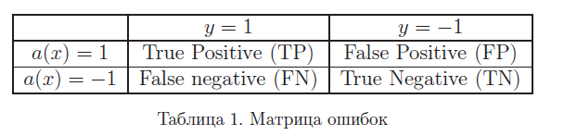
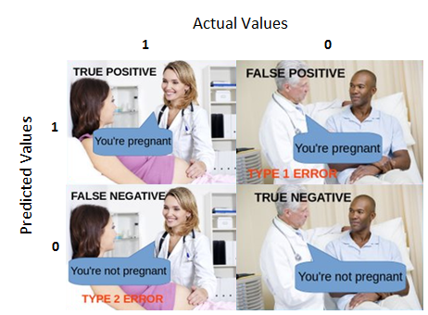
Матрица ошибок
Матрица ошибок - это способ разбить объекты на четыре категории в зависимости от комбинации истинного ответа и ответа алгоритма

Slide 13

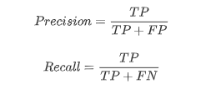

Метрики для задач классификации
В контексте матрицы ошибок доля правильных ответов:
Гораздо более информативными критериями являются точность (precision) и полнота (recall):
F-мера, гармоническое среднее точности и полноты:

Slide 14
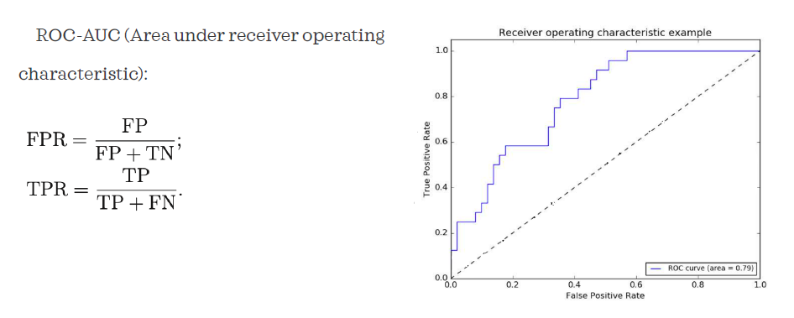
Метрики для задач классификации

Slide 15
Практическая часть

Slide 16
Полезные источники
Андреас Мюллер, Сара Гвидо - Введение в машинное обучение с помощью Python;
Cross-Validation in Machine Learning: How to Do It Right:
https://neptune.ai/blog/cross-validation-in-machine-learning-how-to-do-it-right
3. Анализ малых данных AUC ROC
https://dyakonov.org/2017/07/28/auc-roc-площадь-под-кривой-ошибок/amp/

Slide 17

Обратная связь
пройдите по QR-коду или ссылке
заполнение займет 2-3 минуты :)
ссылка на анкету
Укажите в соответствующих полях анкеты:
Ведущая вебинара: Виктория
Тема вебинара: Классификация

